Slide 1
Projektpräsentation

Slide 2
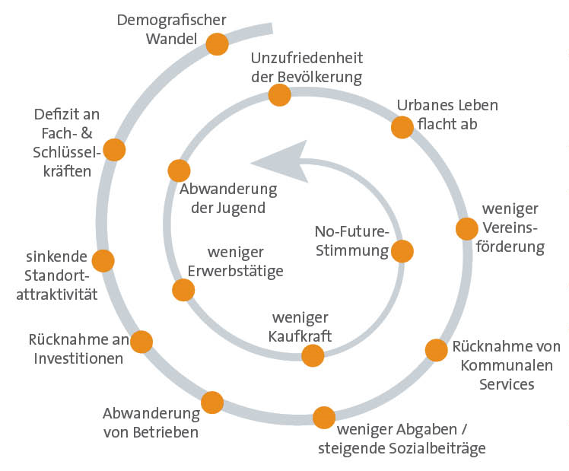
Pilotprojekt
Rewenio
Ausgangsproblematik

Slide 3
Pilotprojekt
Rewenio
REWENIO (lat. „revenio“ = ich komme zurück)
REgIOnale, Wirtschafts- und arbEitsmarktbezogene Zu- und
RückwaNderung
Regionen: Vöcklabruck – Gmunden und Innviertel/Hausruck
Laufzeit: Mai 2014 – Dezember 2014
Erreichte Ziele:
Entwicklung eines ganzheitlichen Integrationssystems für Fach- und Schlüsselkräfte und deren Familien
Entwicklung von umsetzungsreifen, individuellen Aktionsprogrammen für das Etablieren einer regionalen Willkommenskultur für Zu- und Rückwanderung

Slide 4
Pilotprojekt
Rewenio
Erstellung des
Aktionsprogramms
Erstellung der
Handlungsempfehlungen für den Roll-Out
12/2014
regionale
Fokusgruppen
in den Pilotregionen
Entwicklung & Simulation der
Volkswirtschaftlichen Nutzenkalkulation
Fach-Exkursion in eine Good-Practice Region
Erarbeitung
Welcome-Check samt Kompetenzentwicklungs- modell
Entwicklungsphase
Regionale Innovationsworkshops
Publikation
Servicebroschüren
Analyseergebnisse: bestehende Angebote, Interviews mit Zu- und Rückwanderern
09/2014

Slide 5
Pilotprojekt
Rewenio
Freunde | Sport | Erholung | Freizeitaktivität
Familie | Kinder | Kinderbetreuungs-einrichtungen | Schule | Wohnen | Job des Lebenspartners
Job Unternehmen Arbeitskollegen
Persönliche Beweg-gründe
Fokusgruppe
Freizeit & Tourismus
09/2014
Fokusgruppe
Gemeinden /
Behörden /
Sozialpartner
Analysephase
Fokusgruppe Personalistinnen
Leitfadenbasierte
Interviews
06/2014

Slide 6
Erkenntnisse
Rewenio
Allgemeine Erkenntnisse im Rahmen des Projekts Rewenio
Eine Willkommenskultur für Zu- und Rückwanderer ist flächendeckend in Oberösterreich nicht zufriedenstellend gewährleistet
Es gibt vereinzelte Initiativen, Zu- und Rückwanderer einzubinden, von einer Kultur in OÖ kann aber nicht gesprochen werden
Als Anlaufstellen für Akademiker und Fachschlüsselkräfte hat sich auf OÖ Ebene „welcome 2 Upper Austria Service Center“ der TMG (HR Netzwerk) über mittlerweile mehrere Jahre etabliert, die „Servicestelle für Fachschlüsselkräfte“ des Lebensraums Innviertel hat sich in den letzten beiden Jahren im Innviertel entwickelt
Die Willkommensmappe für Zuwanderer ist zwar flächendeckend eingeführt, bei den Interviewpartnern war sie aber kaum bekannt
Zu- und Rückwanderer sehen die Gemeinde als Schlüsselstelle, den Bürgermeister als Schlüsselperson für das soziale Willkommen

Slide 7
Erkenntnisse
Rewenio
Allgemeine Erkenntnisse im Rahmen des Projekts Rewenio
Vor allem Zuwanderer und Initiativen für diese stoßen schnell auf Widerstand in der Gesellschaft, da Fachschlüsselkräfte aus dem Ausland als Bedrohung für regionale Arbeitskräfte/Arbeitsuchende gesehen werden
Bewusstsein zu Handlungsbedarf ist vor allem bei Unternehmen gegeben, weniger bei Gemeinden/Behörden und bei Freizeit/Tourismus
Englisch als Schlüsselkompetenz sowohl in Gemeinde/Behörde, Wirtschaft, Schule/Bildungswesen als auch in der Gesellschaft mangelhaft vorhanden
Unternehmen/Personalverantwortliche wollen mehr Vernetzung untereinander
Vernetzung vor allem interdisziplinär aber auch unter den Unterstützungsstrukturen von Zuwanderern (sowohl Fachschlüsselkräfte als auch „klassische MigrantInnen“) ist nicht gegeben
Angebote sind teilweise nur im Zentralraum bekannt (Dolmetschpool AMS, Service migrare, Welcome to Upper Austria)

Slide 8
Erkenntnisse
Rewenio
Spezielle Erkenntnisse im Rahmen des Projekts Rewenio
Begrifflichkeiten „Fachkräfte“, „Schlüsselkräfte“ und „Fachschlüsselkräfte“ werden von AkteurInnen unterschiedlich verwendet und definiert
Erwerbspersonen (lt. ÖROK) und Arbeitsnachfrage (lt. TMG) driften bis 2030 in OÖ um mehr als 100.000 auseinander – Fazit: zu wenig Arbeitskräfte für die OÖ Arbeitgeber
Zukünftiger Handlungsbedarf wird von Experten (reg. AMS) bei KMUs gesehen, dort fehlen oft die Schlüsselkräfte und die Personalabteilung!
Nachfrage an tertiär Ausgebildeten bereits jetzt höher als Angebot, steigt weiterhin leicht
Nachfrage an Beschäftigten mit mittlerer Qualifikation steigt massiv bis 2030 (+ 70.000)
Nachfrage an gering Qualifizierten steigt ebenfalls deutlich an (+10.000)
Fachkräftemangel wird wirtschaftliche Entwicklung signifikant dämpfen (Donau Uni Krems)

Slide 9
Erkenntnisse
Rewenio
Investieren in flächendeckende, systematische und nachhaltige Willkommenskultur und Willkommensstrukturen für Fach- und Schlüsselkräfte in Oberösterreichs Regionen, Gemeinden und Betrieben
Eine gut organisierte „Willkommenskultur“ kommt nicht nur „Zuwanderen“ zugute, sondern schärft auch das Profil von Gemeinden, Regionen und Betrieben hinsichtlich ihrer Lebens- und Arbeitsqualität.
Willkommenskultur als Vehikel, um Dynamik in eine Region zu bringen oder auszuweiten zugunsten der
Gewinnung von Zuwanderern
Rückgewinnung einstiger Abwanderer
Ansässigen Bevölkerung
(Donau Uni Krems)

Slide 10
Handlungsempfehlungen
Rewenio
Was ist relevant für eine gelungene Willkommenskultur
Sensibilisierte und qualifizierte Schlüsselpersonen (interkulturelle Trainings, Sprachkurse, etc. Angebote über ÖIF, migrare, Welcome2Upper Austria, Service für Schlüsselkräfte, … )
Gemeinden und Betriebe als Drehscheiben (welcome check)
Flächendeckende und leicht zugängliche Services (Basisförderung von Unterstützungsstrukturen, individuelle betriebliche Angebote, …)
Unterstützung regionsspezifischer Aktivitäten (siehe Aktionsprogramm)
Fachkräfteentwicklung vor allem im Hinblick auf KMU´s
Entbürokratisierung durch Harmonisierung und Abstimmung der Förderinstrumente und Aufträge auf Landes- und Bundesebene
Kooperation der wesentlichen Partner (Forum Aktive Arbeitsmarktpolitik, regionale Runden)
Information und Sensibilisierung zum Fachkräftebedarf – Begegnung ohne Vorurteile
Professionelle Präsentation der Willkommenskultur nach außen (Homepage)

Slide 11
Aus Rewenio wird
Willkommenskultur OÖ
Aufgrund des Erfolgs des Projekts Rewenio
wurde die RMOÖ 2015 vom Land OÖ
mit einem Roll Out im
Rahmen des Projekts
„Willkommenskultur OÖ –
ein Beitrag zur Standortsicherung“
auf alle weiteren OÖ Regionen beauftragt!

Slide 12
Willkommenskultur OÖ
Projektinformationen
Projekttitel: Willkommenskultur OÖ – ein Beitrag zur Standortsicherung
Regionen: - Pilotregionen: Vöcklabruck – Gmunden, Innviertel/Hausruck - Roll Out Regionen: Mühlviertel, LinzLand, Steyr/Kirchdorf, Wels/Eferding
Laufzeit: Juni 2015 – Dezember 2016
Ziele:
Entwicklung eines ganzheitlichen Integrationssystems für Zu- und Rückwanderern und deren Familien
Entwicklung von umsetzungsreifen, individuellen Aktionsprogrammen für das Etablieren einer regionalen Willkommenskultur für Zu- und Rückwanderung

Slide 13
Adaptierung für
Willkommenskultur OÖ
Etablierung einer Willkommenskultur durch gezielte Kooperationen und Aktionsprogramme
12/2016
Regionale Umsetzungsmaßnahmen
Durchführung & Umsetzung der Welcome Checks
Entwicklung
Welcome-Checks als Kompetenzentwicklungs- modell
Projektphasen
Regionale Innovationsworkshops
Fokusgruppen
mit regionalen ExpertInnen
Publikation
Servicebroschüren
Interviews mit Zu- und RückwandererInnen
06/2015

Slide 14
Projektaufbau
Willkommenskultur OÖ
Projektinhalte – in den Regionen
Interviews:
Befragung von Zu- und Rückgewanderten Personen über ihre
Erfahrungen und Ideen zu einer „Willkommenskultur“
Fokusgruppen:
Gruppeninterviews mit ExpertInnen fokussiert auf Themen wie
Personalentwicklung, Verwaltung & Service, Freizeit &
Tourismus, + regional individuell erweitert: Bildung, Flüchtlinge,
Beschäftigung von Asylwerbern, ….
Innovationsworkshop:
Gruppendiskussion über Ergebnisse der Analyse- und
Interviewphase, Definition von Handlungsfeldern und
Entwicklung regionaler Maßnahmen

Slide 15
Projektaufbau
Willkommenskultur OÖ
Projektinhalte – in den Regionen
Informationsbroschüre:
Information über Services, Angebote und Anlaufstellen in den
jeweiligen Regionen sowie Landesweit
Regionale Aktionsprogramme:
Resultierend aus den Innovationsworkshops, Benennung von
Verantwortlichen, Definition und Durchführung von
Umsetzungsmaßnahmen, ggf. Lukrieren von finanziellen Mitteln
(bspw. LEADER, …)
Individuell regionale Arbeitsgruppen:
Vernetzung und Austausch aller relevanter Partner in den
Regionen (AMS, WK, AK, Bezirkshauptmannschaften, regionale
Integrationsstellen, BürgermeistervertreterInnen, …)

Slide 16
Projektaufbau
Willkommenskultur OÖ
Projektinhalte – auf Gemeinde- und Betriebsebene
Welcome Checks für Gemeinden und Betriebe:
Um den weiteren Aufbau der Willkommenskultur in Oberösterreich langfristig
zu unterstützen, ein eigenes Kompetenzentwicklungstool - der sogenannte
“Welcome Check“ - entwickelt.
Durch die Prozessbegleitung der RMOÖ und Business Upper Austria sollen
Gemeinden sowie Betriebe dabei unterstützt werden, Maßnahmen zum
Etablieren einer Willkommenskultur für Zu- und Rückwanderung zu
definieren und nachhaltig umzusetzen.
Die Gemeinden sowie Betriebe sollen dabei unterstützt werden,
Maßnahmen zum Etablieren einer Willkommenskultur für Zu- und
Rückwanderung zu definieren, zu evaluieren, nachhaltig umzusetzen und
von den positiven Effekten zu profitieren.

Slide 17
Projektaufbau
Willkommenskultur OÖ
Projektinhalte – auf Gemeinde- und Betriebsebene
Entwicklung der Checks und der anschließenden Dienstleistungen: Workshops mit RegionalmanagerInnen, ProjektmanagerInnen, MitarbeiterInnen der BizUp und im Pilotprojekt beteiligten Gemeinden und Betrieben zur Definition der Fragen und Auswertung sowie der daran anschließenden Dienstleistungen
Durchführung der Checks durch ProjektmanagerInnen vor Ort mit Gesprächsprotokoll
Auswertung, Definition von Handlungsfeldern und Umsetzung individueller Entwicklungsmaßnahmen auf Gemeinde bzw. betrieblicher Ebene begleitet von RMOÖ und BizUp

Slide 18
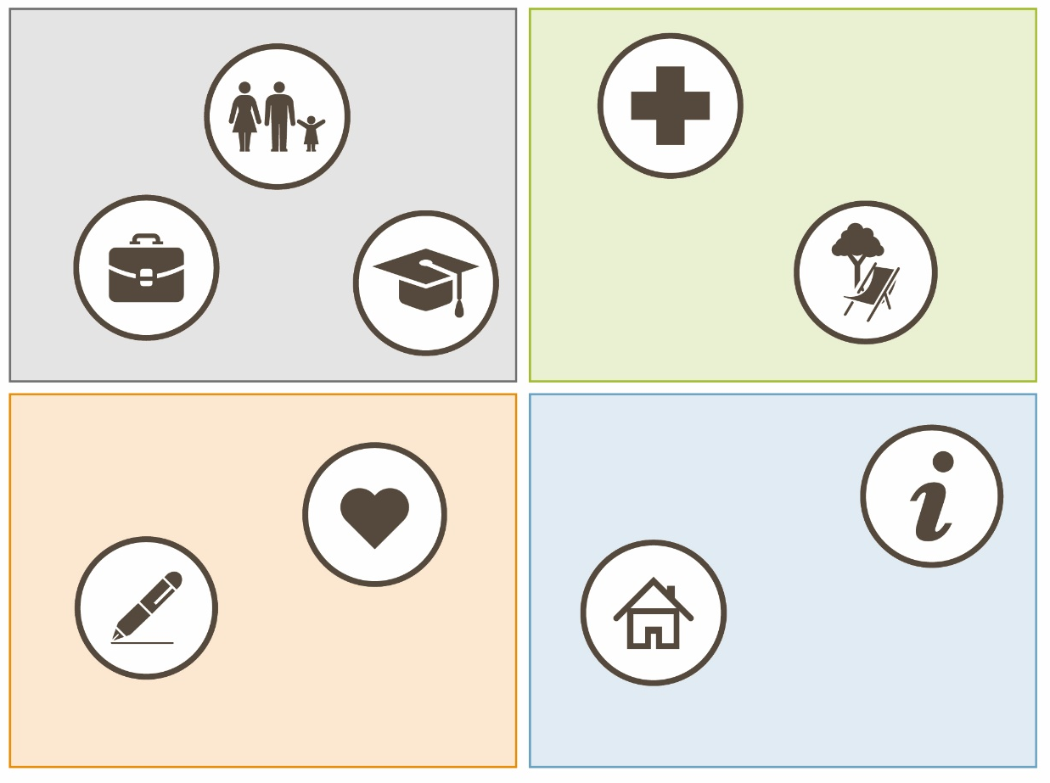
„WELCOME-CHECK“
Portfolioauswertung: Beispiel
gering
Natürliche Schätze
Strategisches Stärkefeld
Entwicklungsfeld
Handlungsnotwendigkeit
Unmittelbarer Handlungsbedarf
Willkommen OÖ
Administration
Gesundheit
Freizeit
Wohnen
Infrastruktur
Beruf
Bildung
Familie
hoch
gering
Aktuelle Kompetenz
hoch

Slide 19
Projektaufbau
Willkommenskultur OÖ
Projektinhalte – auf OÖ Ebene
Vernetzung der relevanten Partner und Fördergeber Information und Austausch über Aktivitäten bzw. Aufträge seitens der Fördergeber und Partner auf OÖ Ebene Bearbeitung von im Pilotprojekt definierten Handlungsfeldern wie bspw. „Einbindung und Unterstützung KMUs“
Sensibilisierung und Marketing Erstellung von Informationsmaterialien über best practice Beispiele Testimonials mit Vertretern von Gemeinden, Betrieben und Vereinen über den Mehrwert einer „Willkommenskultur“

Slide 20
Projektaufbau
Willkommenskultur OÖ
Vielen Dank für Ihre Aufmerksamkeit!
Kontakt:
Regionalmanagement OÖ
Mag. Anna Pucher
Maximilianstraße 8a
4600 Wels
anna.pucher@rmooe.at
www.rmooe.at

